Slide 1
计算机问题求解 – 论题3-14 - 矩阵计算
2018年12月20日
Notes:
有限维空间与数量关系的强有力工具
数字图像处理、计算机图形学、计算几何学、人工智能、网络通信、以及一般的算法设计和分析等

Slide 2

矩阵的逆与线性方程组的解
Notes:
Cramer’s rule:如果线性方程组的系数行列式不为0，方程有唯一解。
系数方阵的逆：伴随矩阵处以系数行列式的值
伴随矩阵：代数余子式矩阵

Slide 3
问题1：
为什么通常不直接用求逆矩阵的办法来解线性方程组？
Notes:
速度慢，n3方

Slide 4
逆矩阵存在的条件
这是什么意思？
Notes:
A的行列式为0：
A1,i(i从1到n）和它的代数余子式乘积子和

Slide 5
问题2:
如何计算非奇异矩阵的逆？
1：矩阵A的逆=A的伴随矩阵/行列式A的值
2：矩阵A的逆：对(A|E)进行行初等变换得到(E|A⁻¹)
Notes:
伴随矩阵中的元素是A中对应位置元素的代数余子式的值

Slide 6
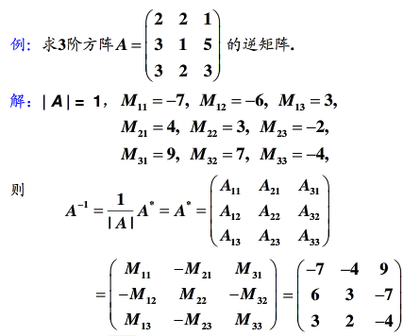
问题3.1：求N阶方阵的逆，时间复杂度多少？
Notes:
N的四次方

Slide 7
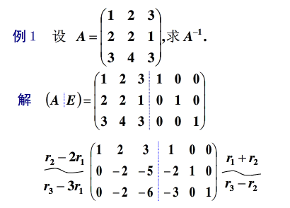
问题3.1：求N阶方阵的逆，时间复杂度多少？
……
Notes:
N的三次方

Slide 8
高斯消元法过程中可能出现的现象！
问题4：
三角阵会给解线性方程组带来什么便利？

Slide 9
问题5：
三角阵确实会极大简化方程求解，但是多数情况下，我们不会遇到三角阵。
怎么办？
Notes:
三角阵可以直接使用代入法求得X

Slide 10

问题6：
你能否借助右边的图解释一下用LUP分解方法解线性方程组的基本思想？这个方法的关键在哪里？
Notes:
任意的非奇异矩阵均能保证可以分解为两个上、下三角矩阵的乘积，但是，从算法角度求解，会遇到困难。
但是，针对任意的非奇异矩阵A，我们总是能够找到一个“相关矩阵（转换矩阵）”P，使得PA能够顺利地被分解为两个上、下三角矩阵的乘积 PA=LU

Slide 11
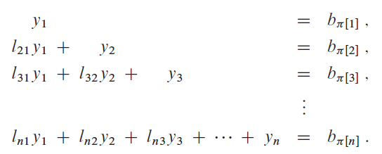

问题7：
π数组是什么？
So:
Notes:
向量bpi中的元素是向量b中元素在P转换矩阵作用下，变换次序得到的

Slide 12
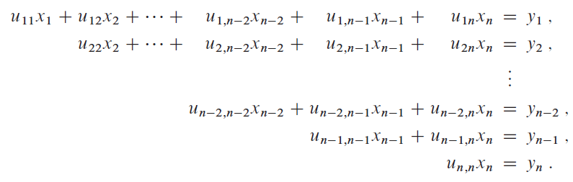
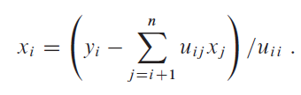

Slide 13
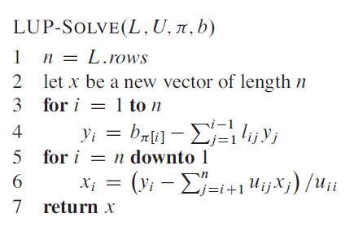
If we have LUP, we can solve the equations in Θ(n²)
But, how can we get LUP?

Slide 14
问题8：从以下的例子中，我们能观察到什么现象？我们能如何猜想？
Notes:
第一行矩阵分解就是高斯消元法；右边U就是消去后的方程系数矩阵，左边的L就是消去时的过程参数

Slide 15
假如可以不考虑P
问题10：
我们对 如何处理？
问题9：
为什么说这是采用了“高斯消去法”？

Slide 16
问题11：
我们确定能对 进行递归处理吗？

Slide 17
Notes:
该页中矩阵的秩如果不满，A的秩也一定不满，A一定不是非奇异的

Slide 18
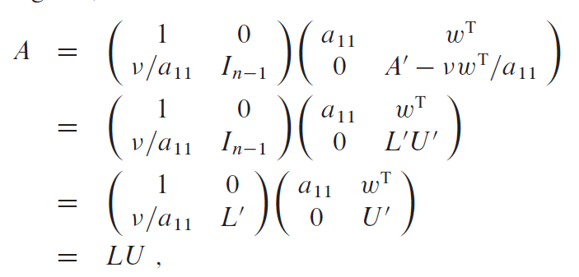
递归显然是可行的：
Notes:
L矩阵中的对角线以下元素的值，本质上就是高斯消元法消元时使用的“倍数”，其中涉及到了除法，导致可能的溢出，以及容易被忽略的“大误差”

Slide 19
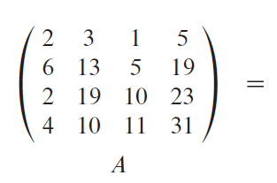
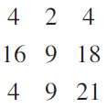
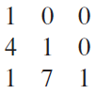

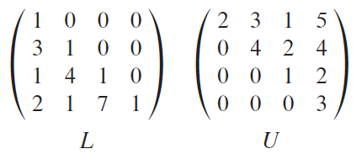
结论
递归
=
×

Slide 20
问题12.1:
为什么算法中并没有用递归?
Notes:
递归，总是开销大的，可以写成循环的

Slide 21
问题12.2:
算法中的控制变量k是控制行？列？还是什么？
Notes:
控制对角线，控制递归的！

Slide 23
这个循环在干什么？
问题12.2:
算法中的控制变量k是控制行？列？还是什么？
Notes:
做舒尔补的递归的计算

Slide 24
这个操作确定
能做吗？
问题12.3:这个算法中有bug吗?

Slide 25
问题13:
下例我们遇到了什么困难？你有解决思路吗？
Notes:
确保不会选择0为被除数或者一个非常小的数为被除数
如果在某列中找不到非0元素，在该次递归运算中，矩阵就不再是非奇异的，会导致此次递归前的k+1矩阵奇异，……最终导致A奇异。有矛盾。

Slide 26
问题14:
为什么需要置换矩阵？为什么一定能够找到可置换的行？
用置换矩阵进行主元选择（行初等变换：交换最大元到第一行）
某次递归过程中，如果舒尔补第一列全为0，该矩阵一定奇异，
递归前的矩阵一定奇异，进而原矩阵一定奇异

Slide 27
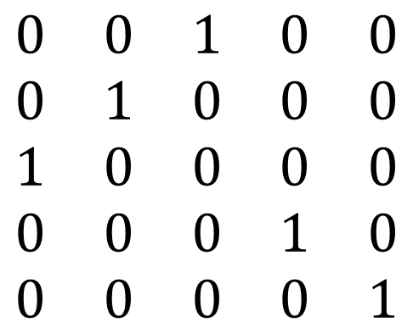
初等行变换，你能写出Q吗？
递归
$$\begin{matrix}0 & 0 & 1 & 0 & 0 \\ 0 & 1 & 0 & 0 & 0 \\ 1 & 0 & 0 & 0 & 0 \\ 0 & 0 & 0 & 1 & 0 \\ 0 & 0 & 0 & 0 & 1\end{matrix}$$
交换1,3两行的Q矩阵
Notes:
Q：第一行的第k列为1，第一列的第k行为1，其它主对角线元素（除1,1和k,k外）为1.其它为0
我们需要将P’和Q综合起来！

Slide 28
递归可行吗？
递归
必须清楚P的结构和Q的存在
PA=LU而且无需担心除0或者不稳定！
Notes:
1，Q：第一行的第k列为1，第一列的第k行为1，其它主对角线元素（除1,1和k,k外）为1.其它为0
2，舒尔补是可递归求解的，可以得到P‘L‘U’
3，在P’L’U’的基础上构造PLU，特别是P的构造还和Q有关：完成PA=LU。我们需要将P’和Q综合起来！

Slide 29
行置换的处理
问题15:
如何理解数组pi？
Notes:
Pi是个置换矩阵P的数组表示方式，pi[i]=j且j不等于0时，意味着置换矩阵：p[I,j]=1

Slide 30
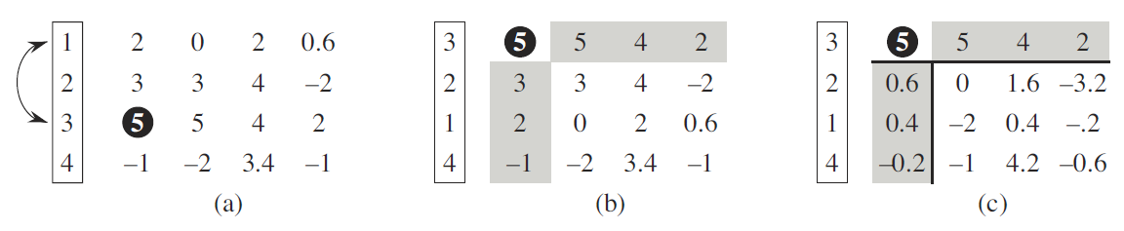
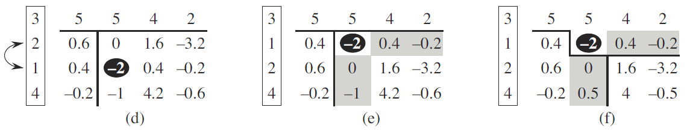
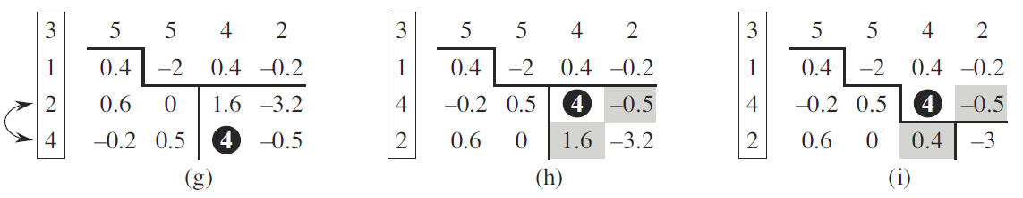
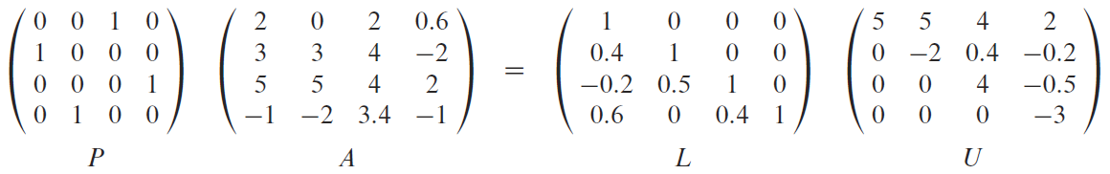
Pi数组
K=1；k’=3，交换pi[1]和pi[3]
K=2；k’=3，交换pi[2]和pi[3]
K=3；k’=4，交换pi[3]和pi[4]
问题16：置换矩阵如何获得？
Notes:
就是pi数组

Slide 31

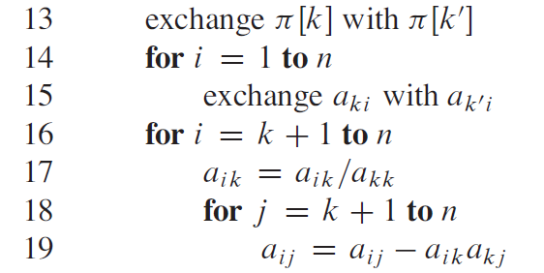
……
问题17：
算法中并没有出现两个三角矩阵,这些矩阵的值是如何体现的？
Notes:
A数组沿对角线划分

Slide 32
Pi数组
K=1；k’=3，交换pi[1]和pi[3]
Pivot选择
换行
计算L矩阵值
(递归)计算舒尔补
Notes:
就是pi数组

Slide 33
问题18：
你能否解释一下，为什么可以利用LUP分解来计算逆矩阵？
Notes:
AX=I

Slide 34
问题19：
这有多复杂？
Notes:
定义X矩阵的每一列为Xi；
AXi= ei线性方程组求解，可以解出Xi，开销是n平方(有了PLU之后)
解出n个上述方程组，需要n的三次方

Slide 35
Open topics
用循环不变式方法，证明LUP分解算法的正确性
如何用PLU分解求矩阵的行列式？

